Slide 1
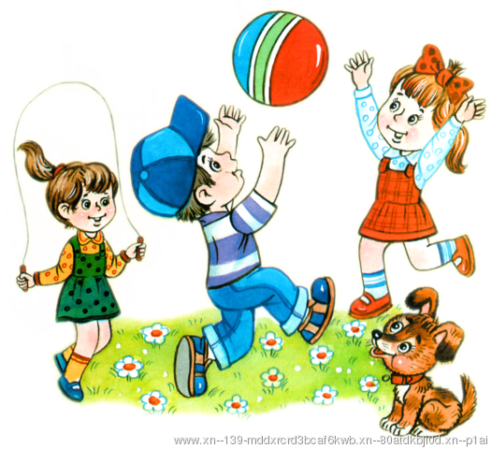
социально-личностное развитие детей дошкольного возраста
Автор:
Щербинина
Марина Фёдоровна
Воспитатель
СП ГБОУ СОШ №1
Детский сад «Светлячок»

Slide 2
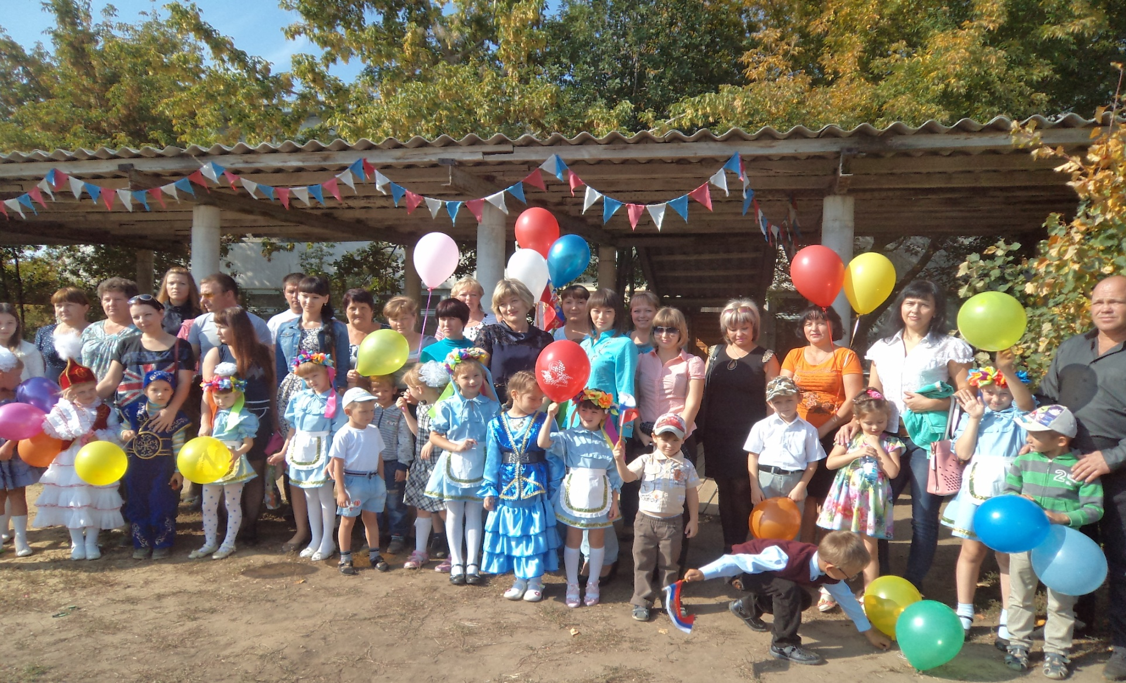

Slide 3
Содержание образовательной области "Социализация" направлено на достижение целей освоения первоначальных представлений социального характера и включения детей в систему социальных отношений через решение следующих задач:
развитие игровой деятельности детей;
приобщение к элементарным общепринятым нормам и правилам взаимоотношения со сверстниками и взрослыми (в том числе моральным);
формирование гендерной, семейной, гражданской принадлежности, патриотических чувств, чувства принадлежности к мировому сообществу.

Slide 4
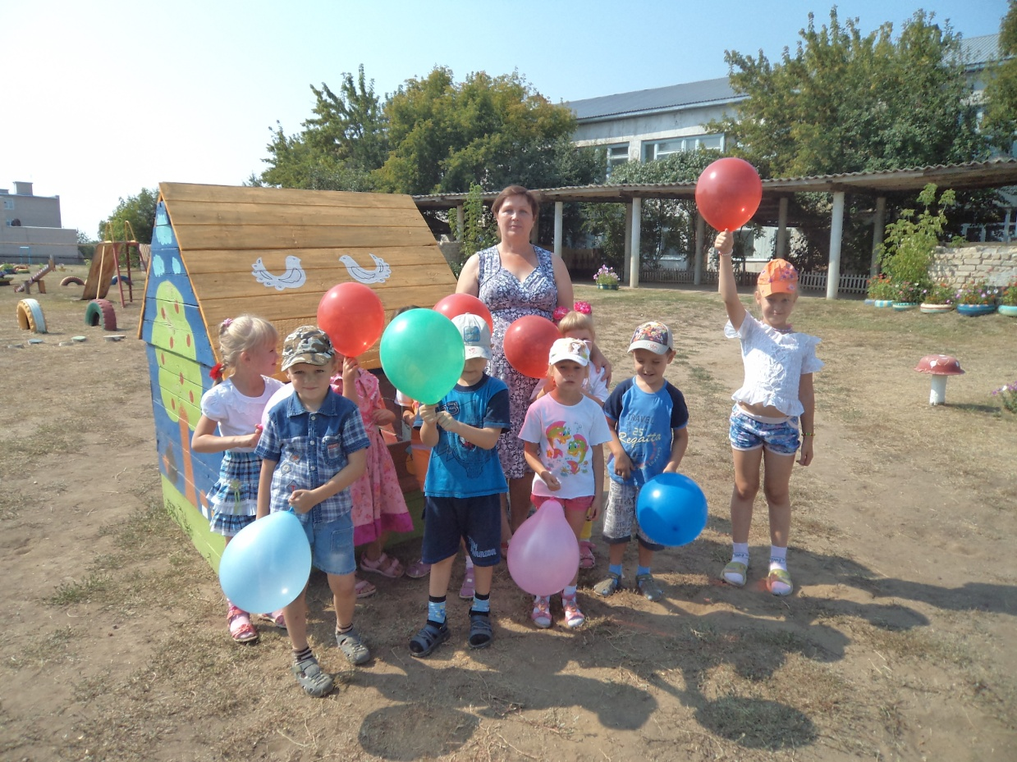
– формирование гендерной, семейной, гражданской принадлежности, патриотических чувств, чувства принадлежности к мировому сообществу.

Slide 5
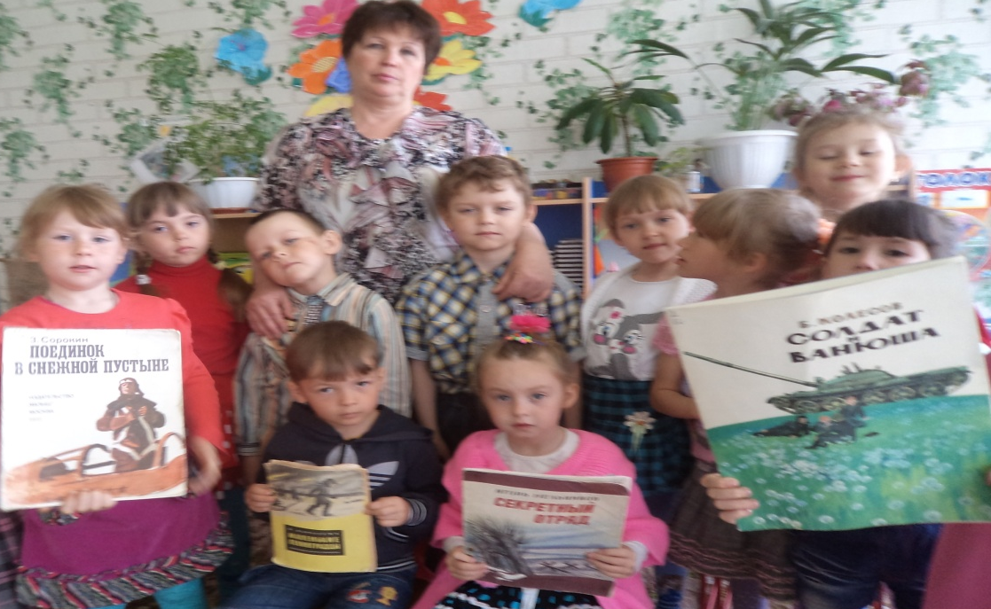

Slide 7
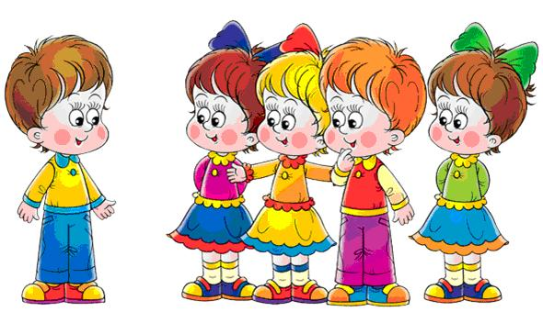
Игра - одно из наиболее эффективных средств нравственного воспитания дошкольника в семье. «Взрослые могут иметь только одно влияние на игру, не разрушая в ней характера игры, а именно - предоставления материала для построек, которыми уже самостоятельно займётся сам ребёнок». К.Д.Ушинский.

Slide 8
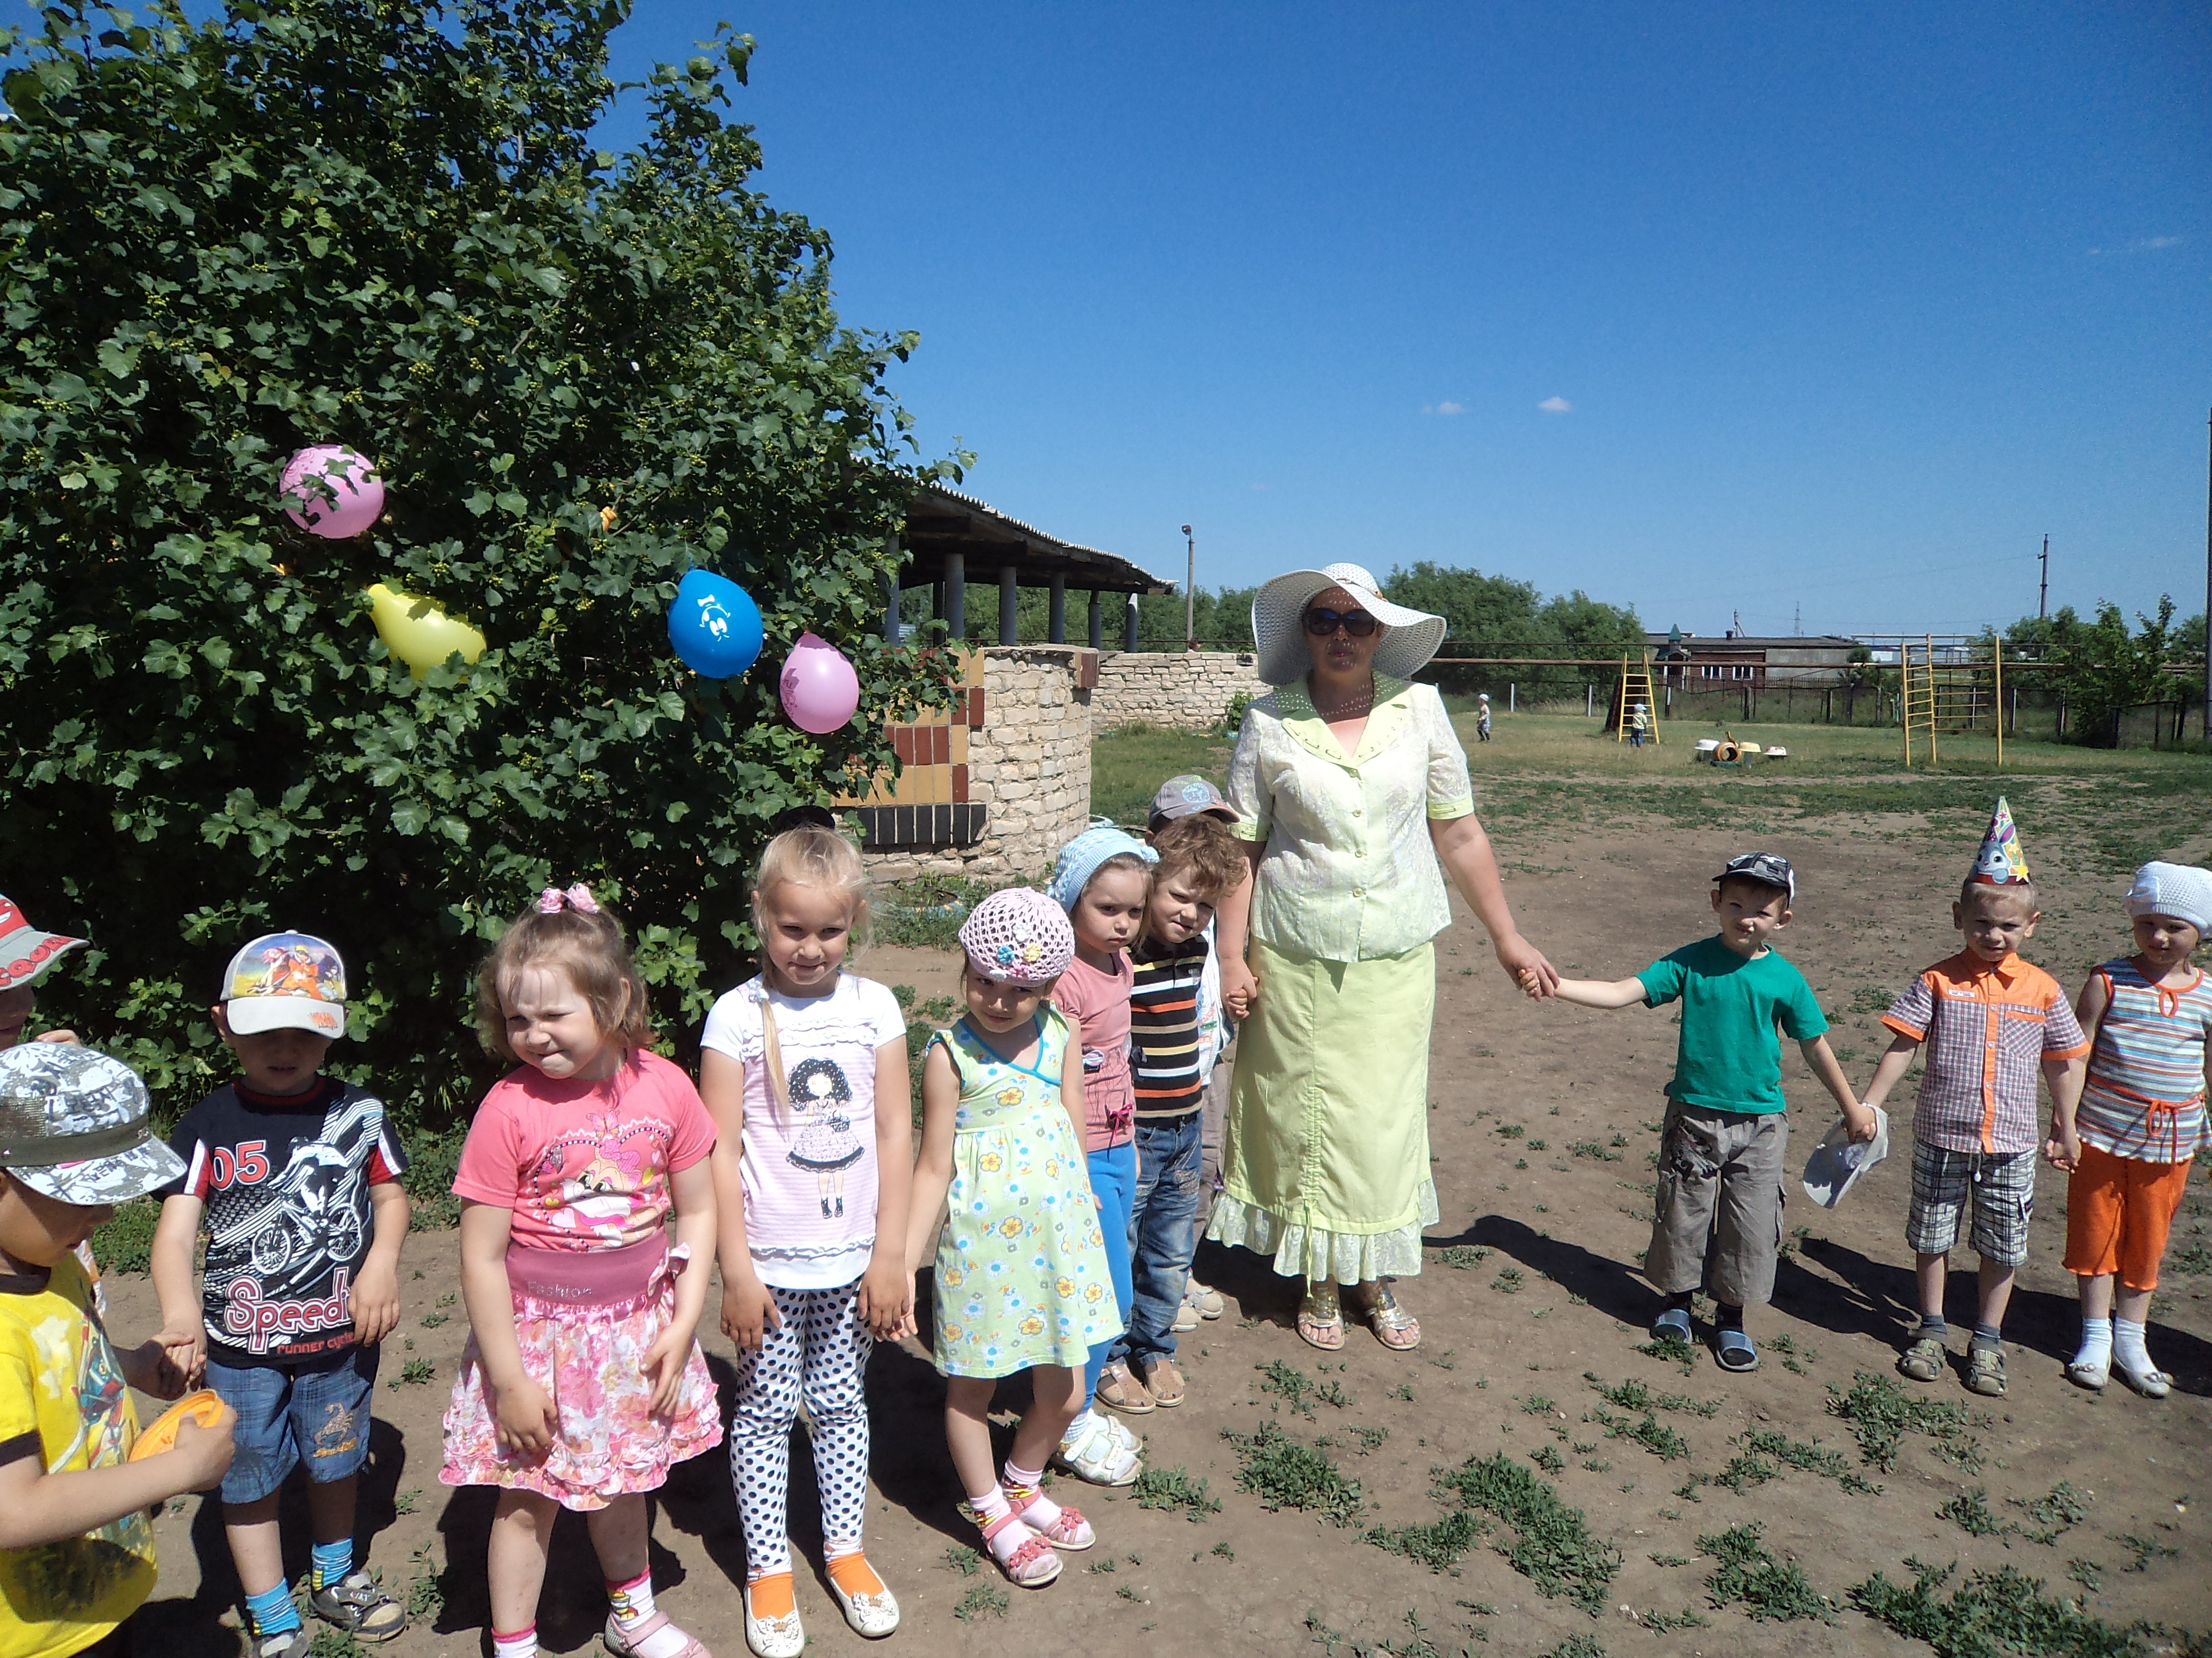
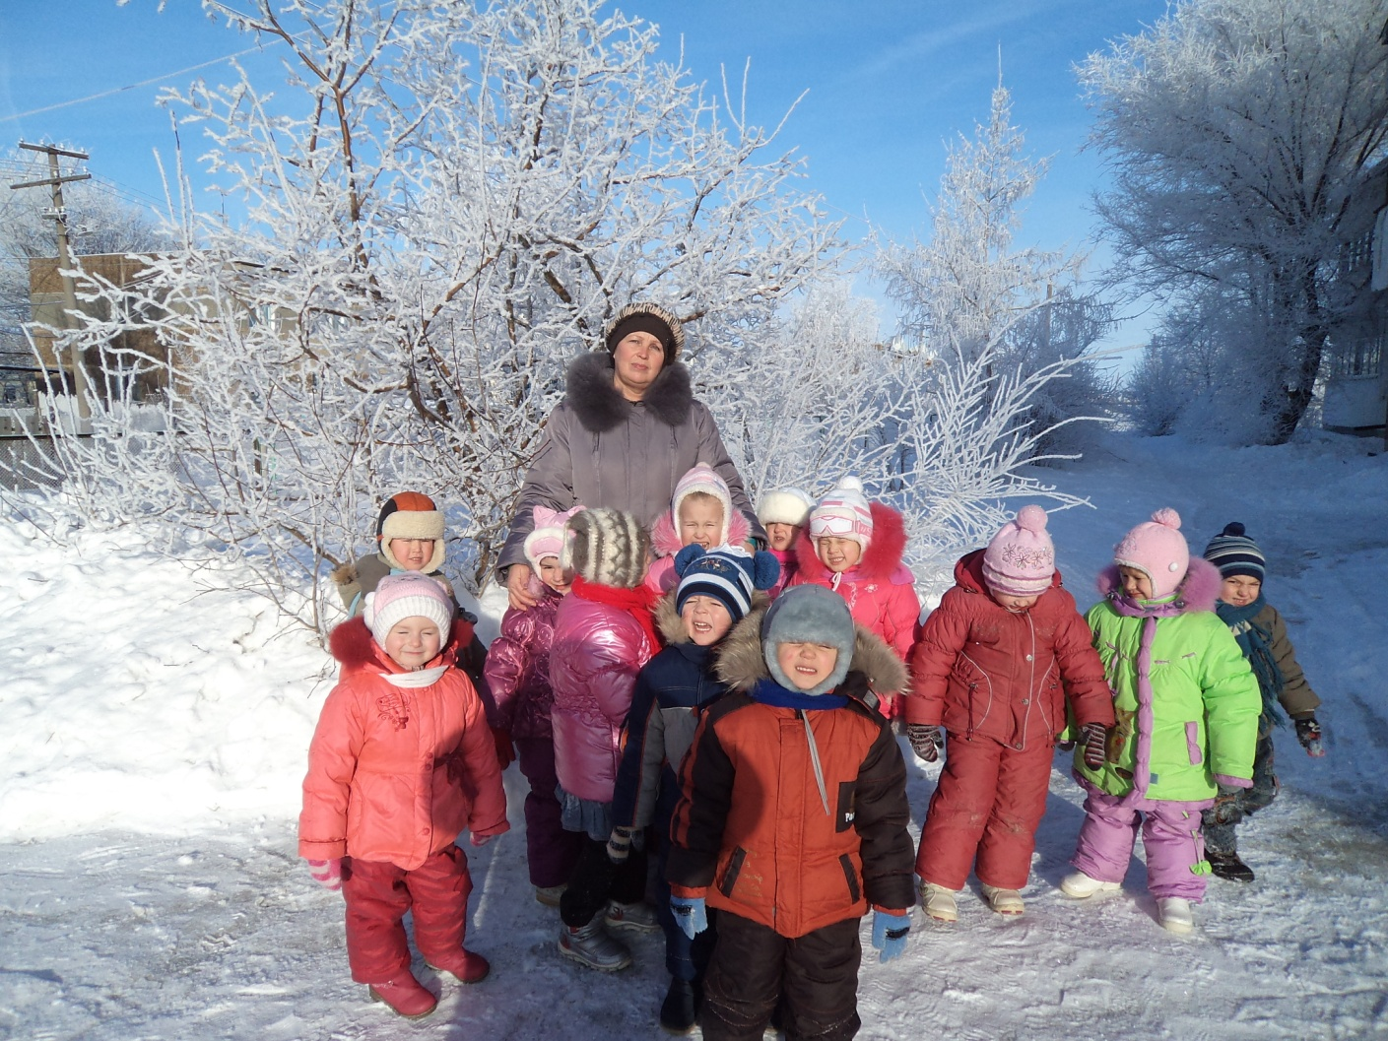
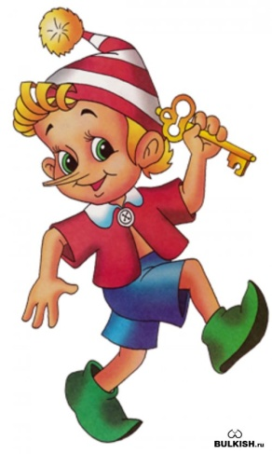
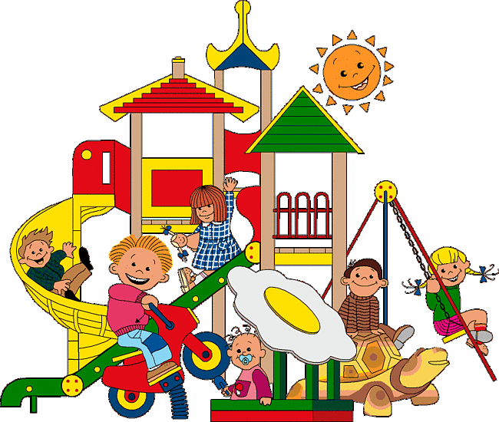
Нас объединила игра.
Детский сад «Светлячок» гр. «Золотой ключик»

Slide 10
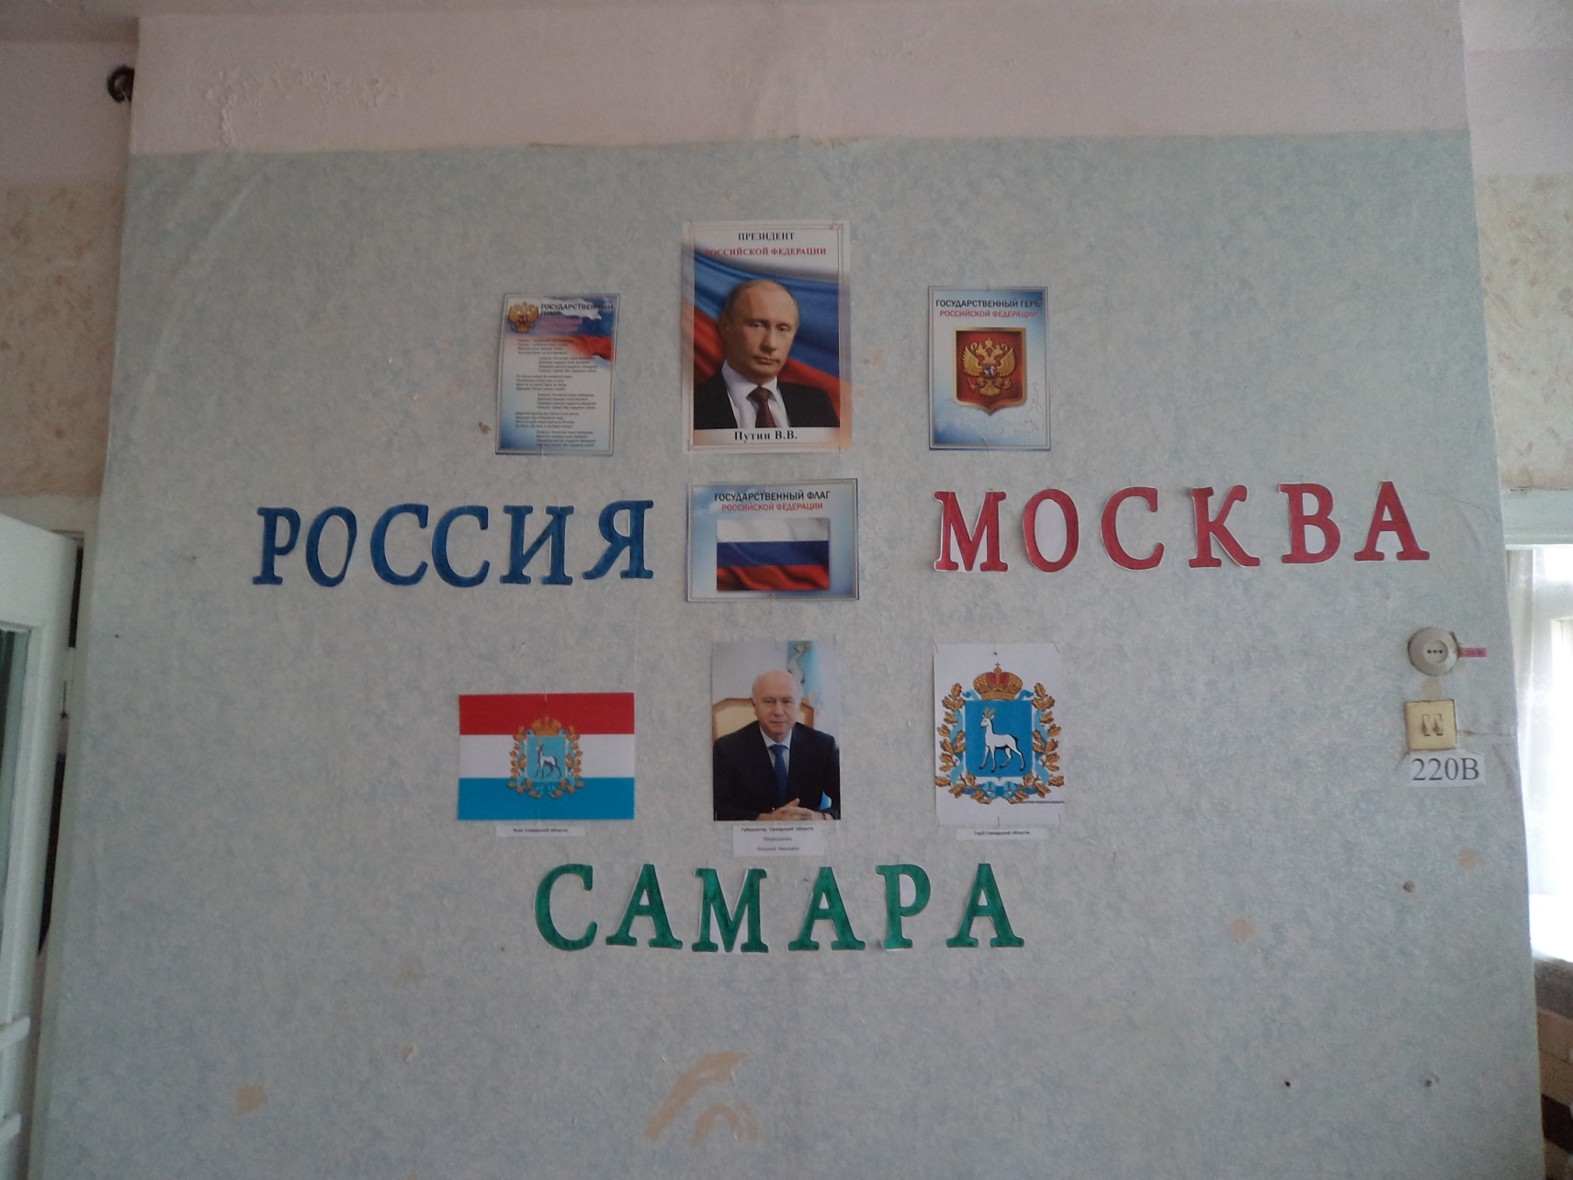
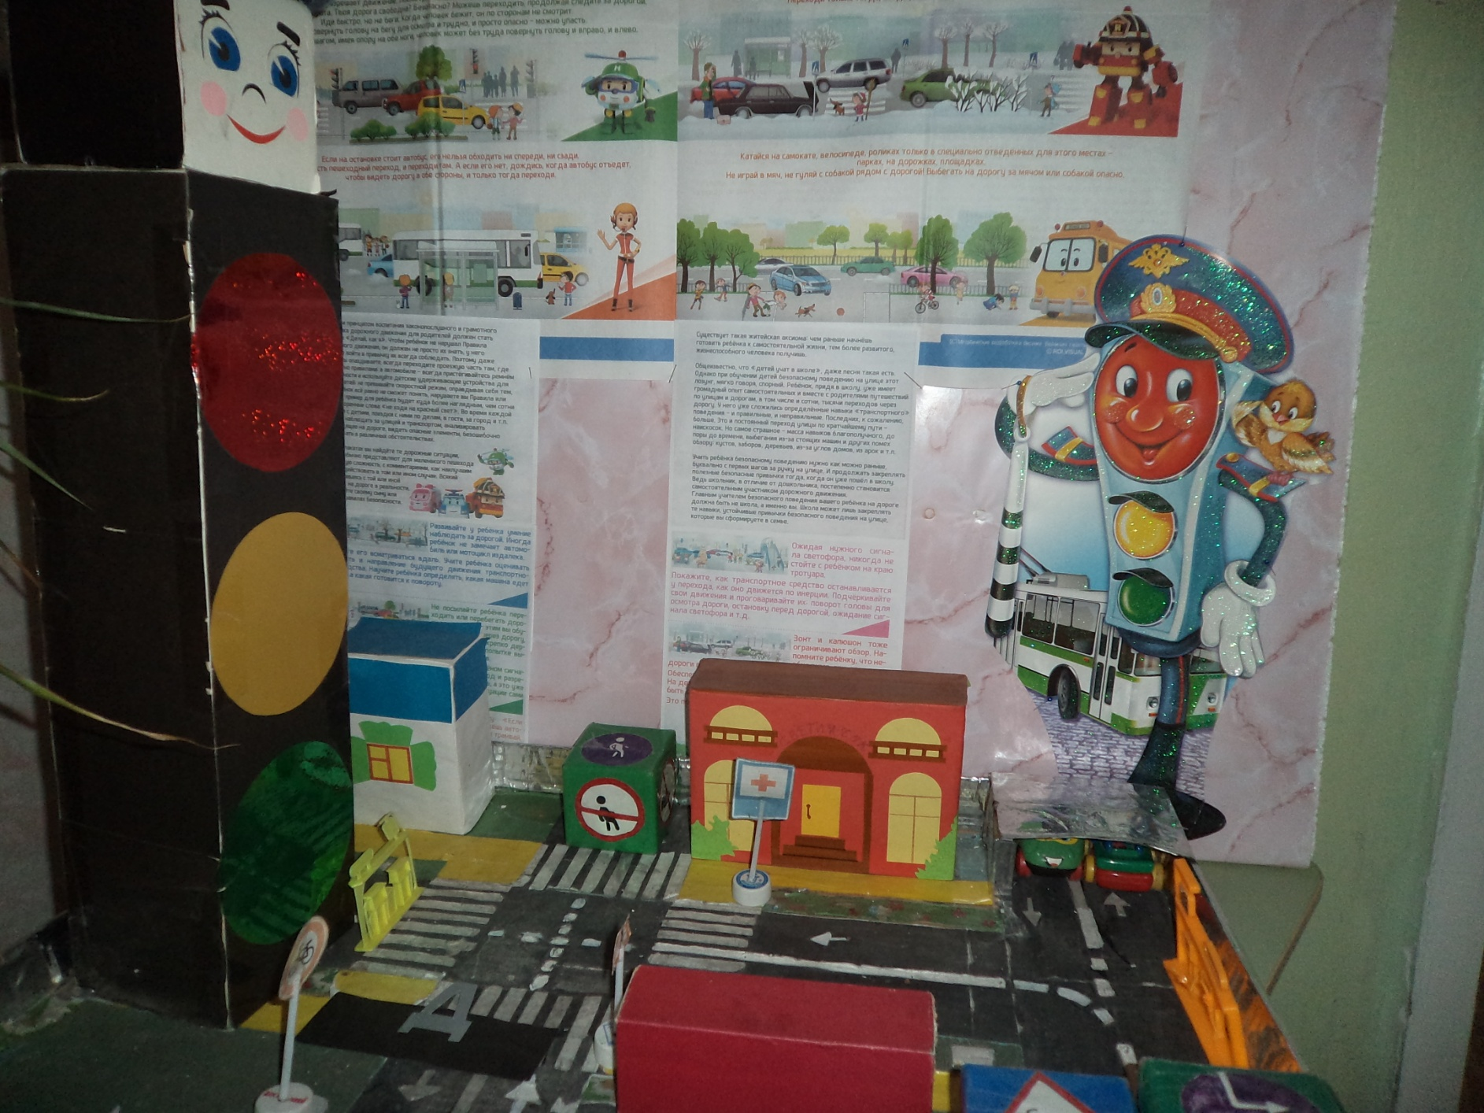
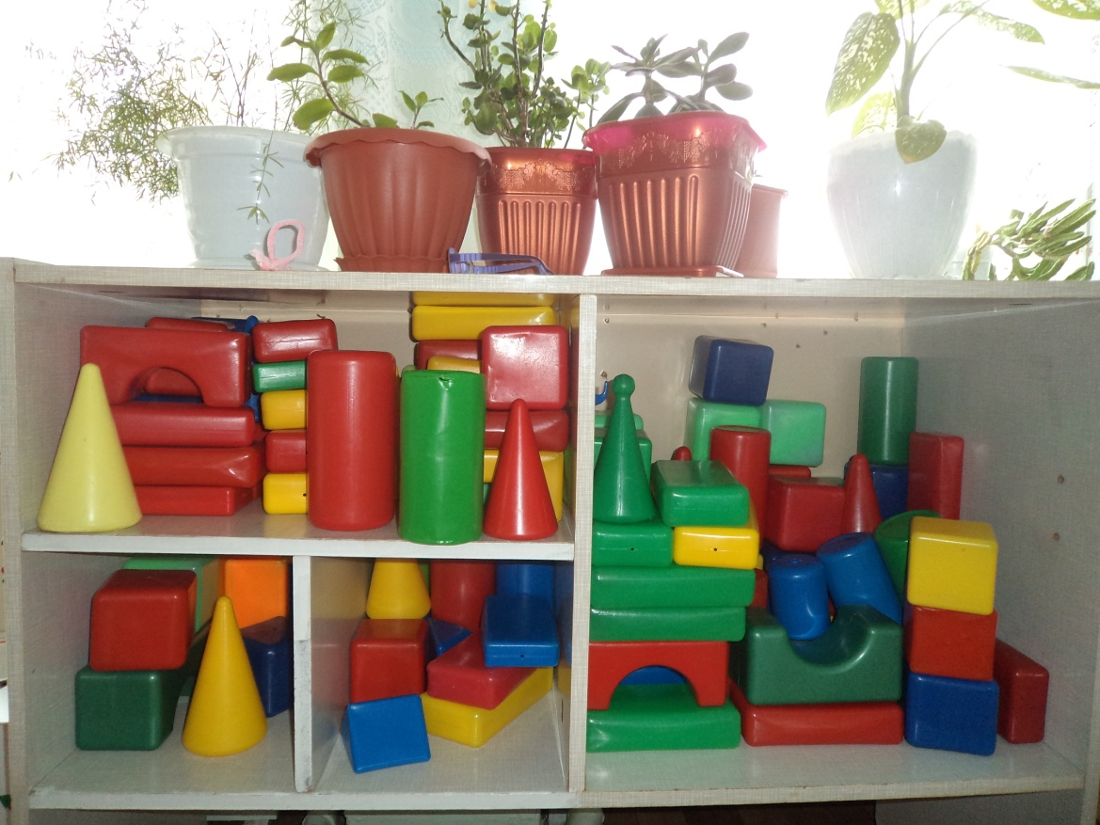
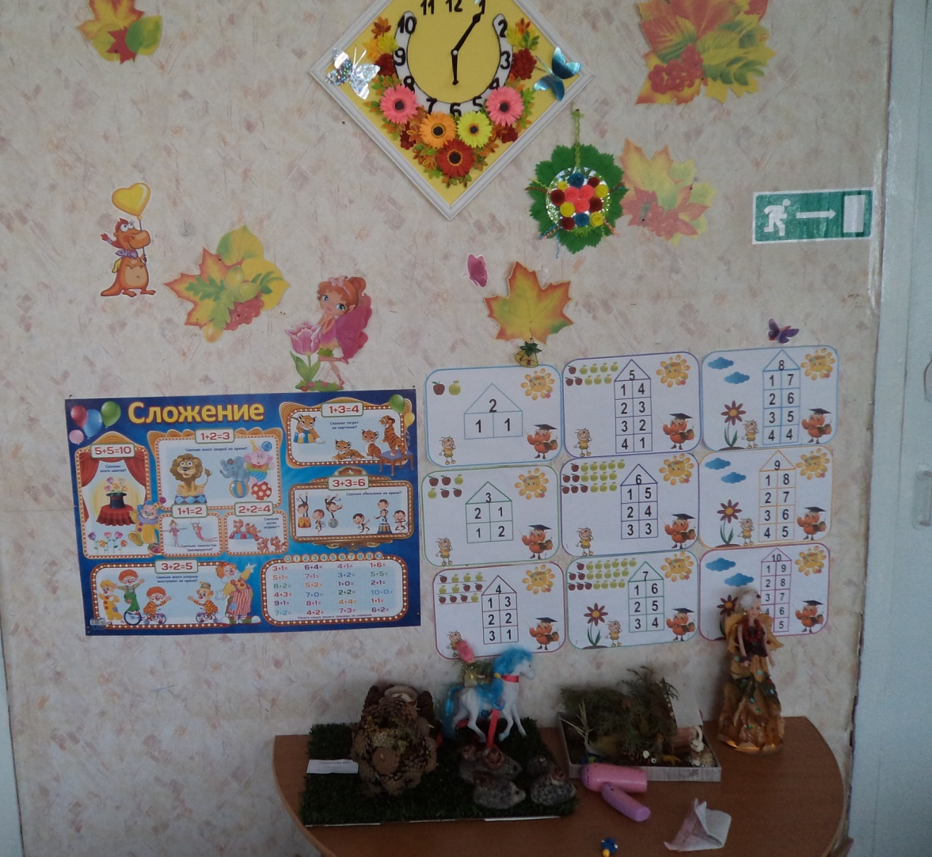

Slide 11
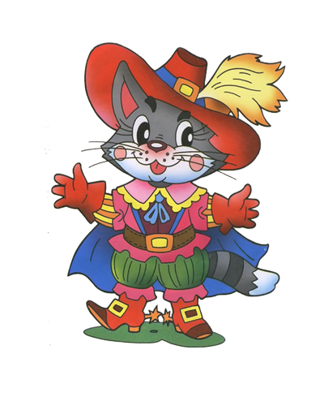
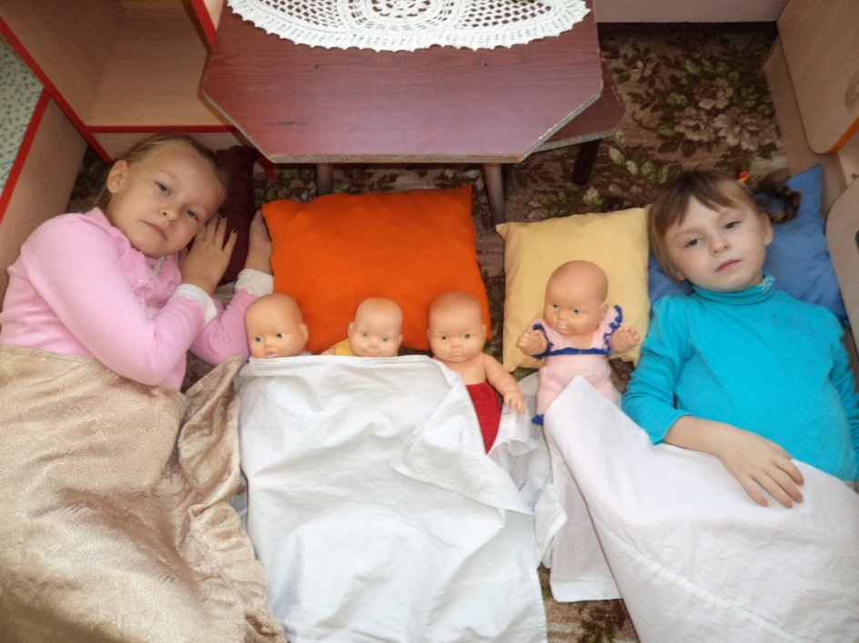
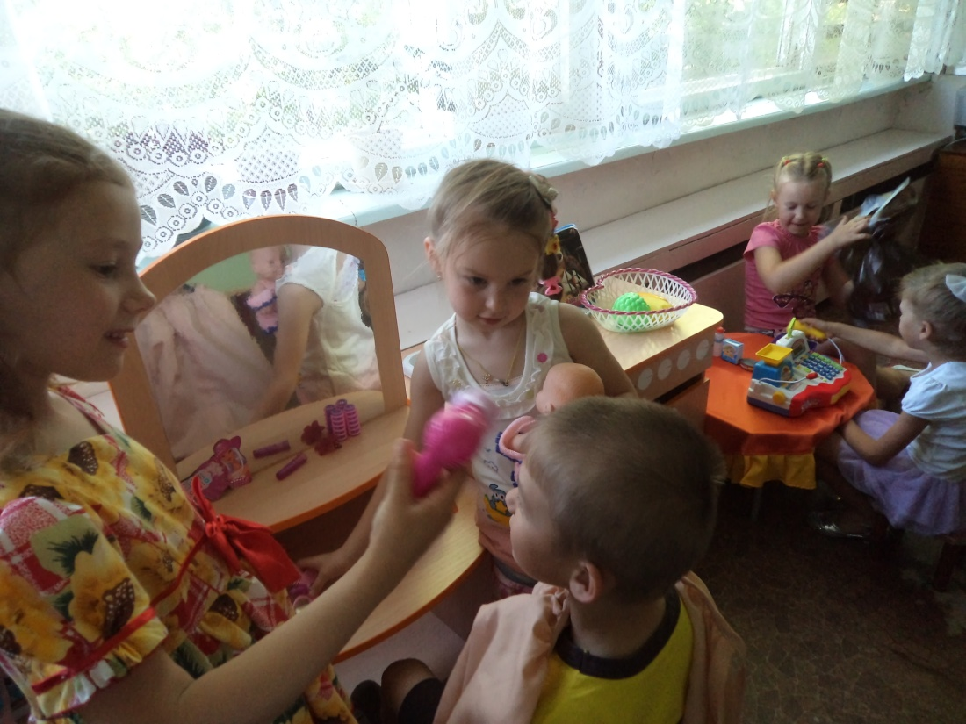
Формировать желание организовывать сюжетно-ролевые игры

Slide 12
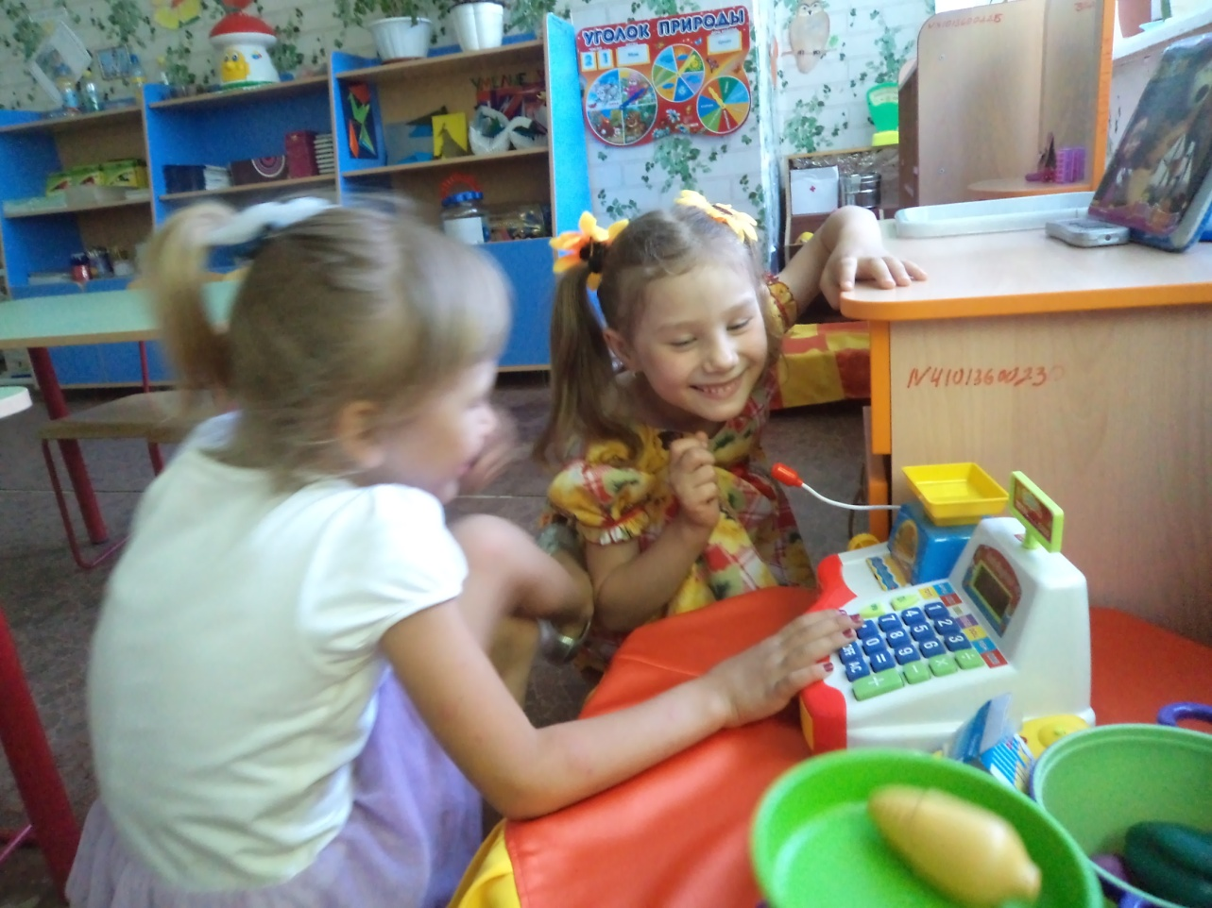
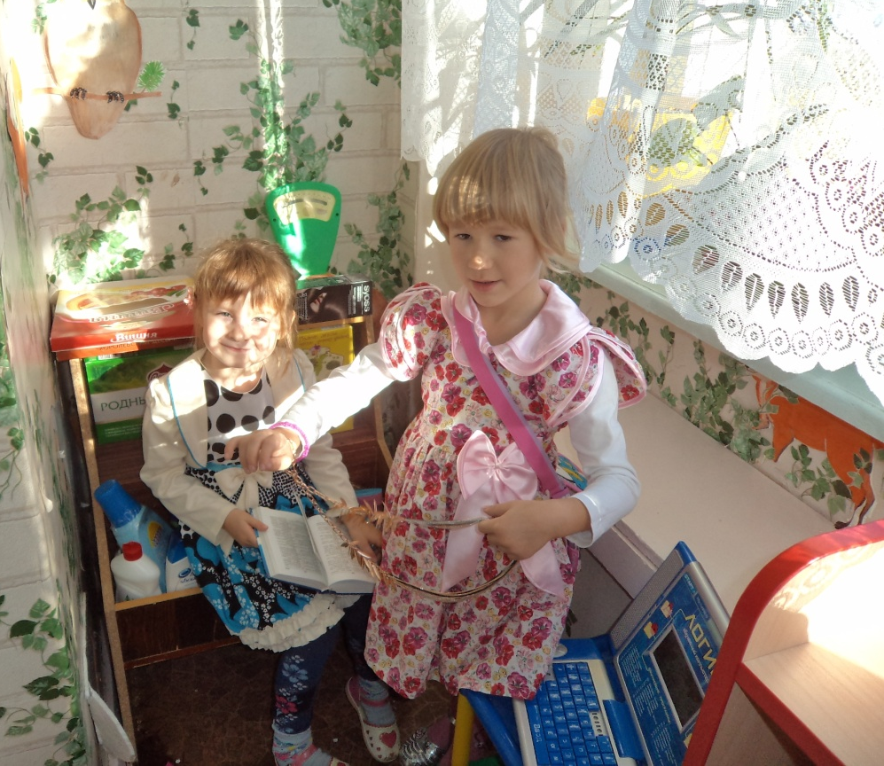
Формировать умение согласовывать свои действия с действиями партнеров.

Slide 13
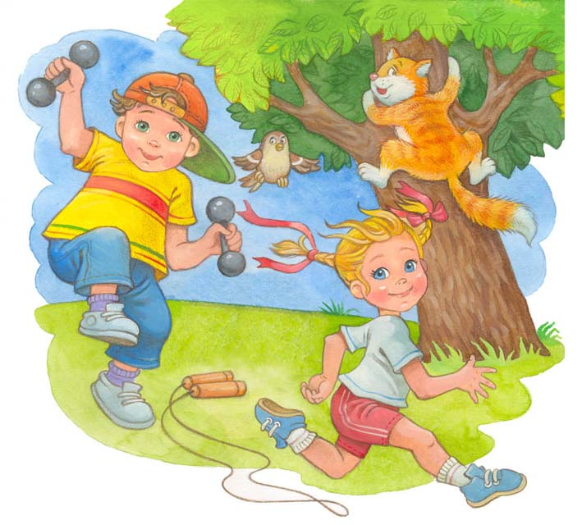
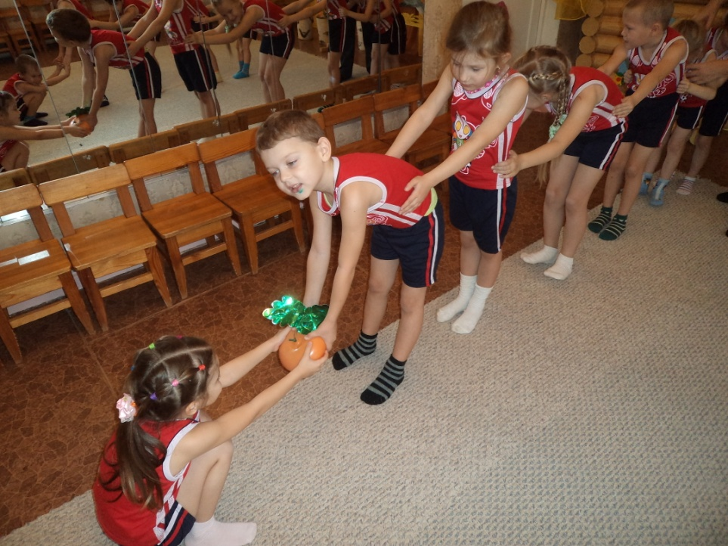
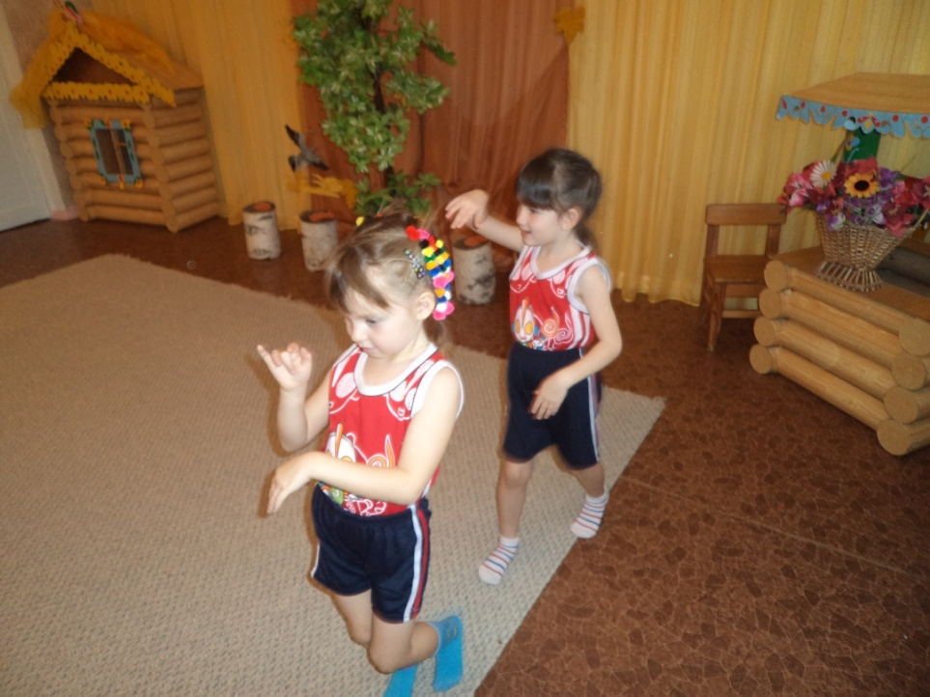
Воспитывать умение самостоятельно организовывать подвижные игры.

Slide 14
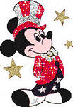
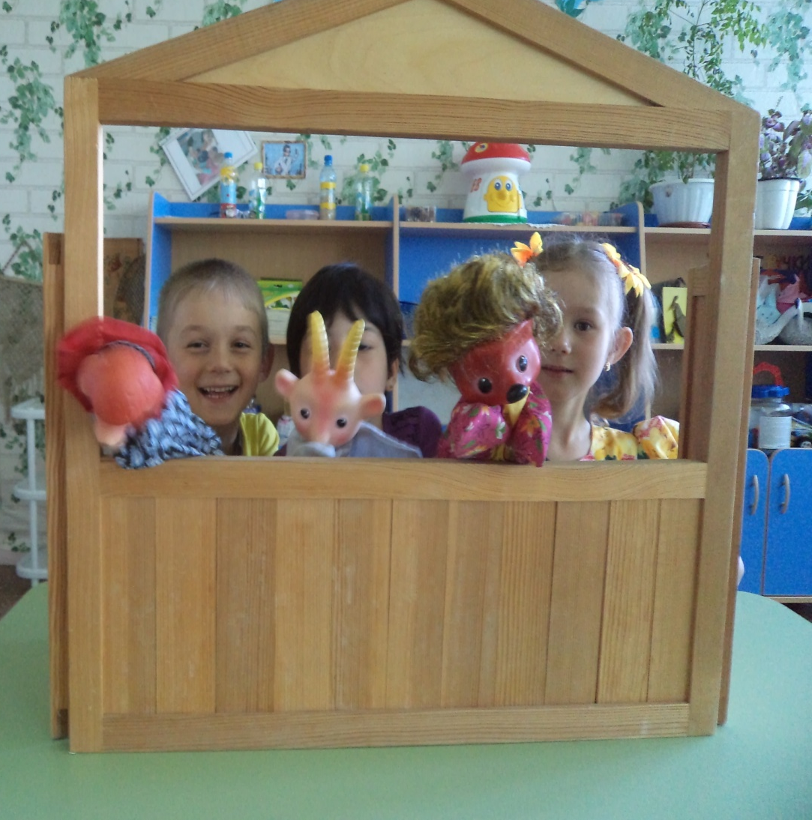
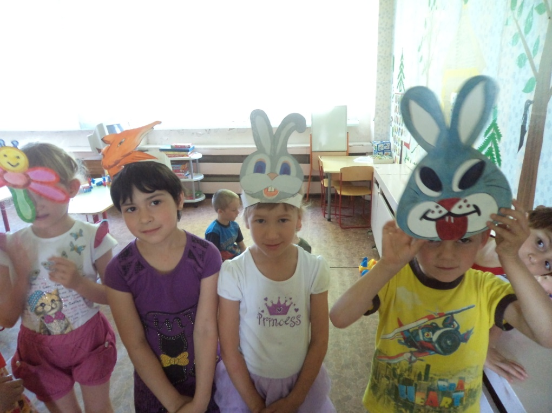
Театрализованные игры развивают желание попробовать себя в разных ролях.

Slide 15
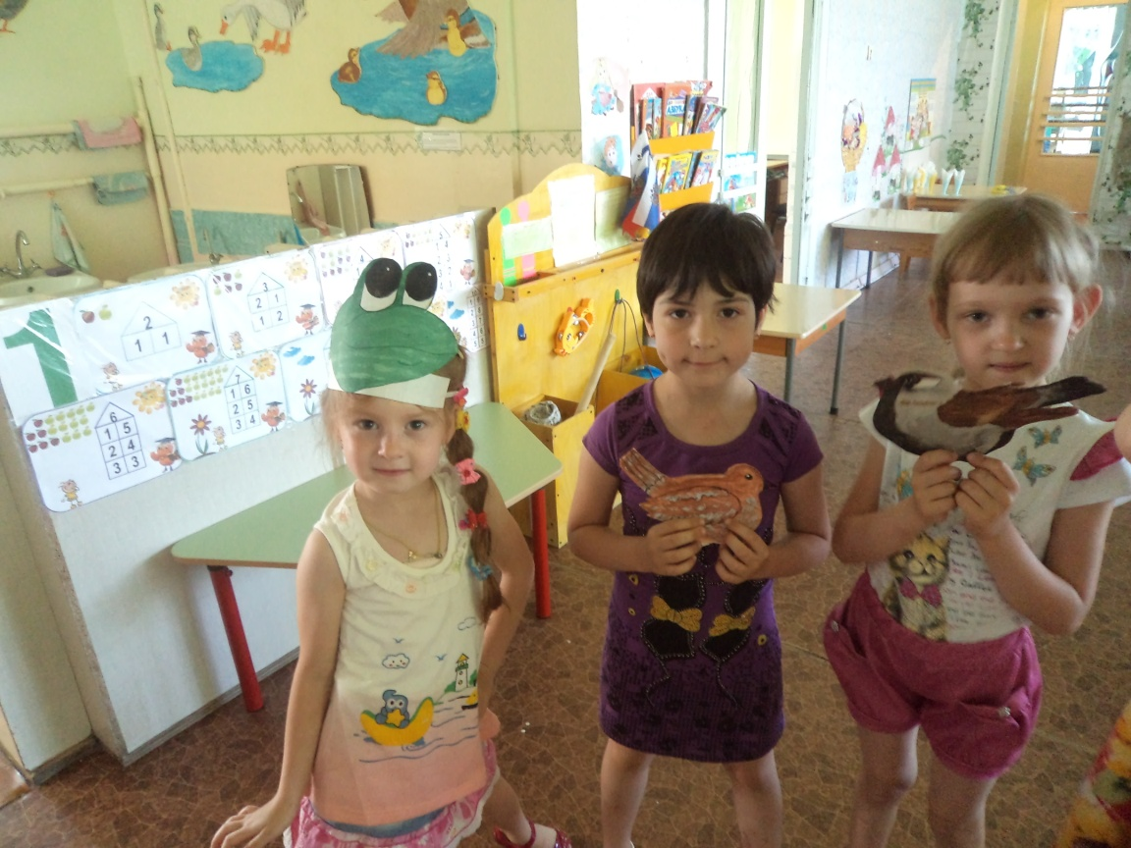
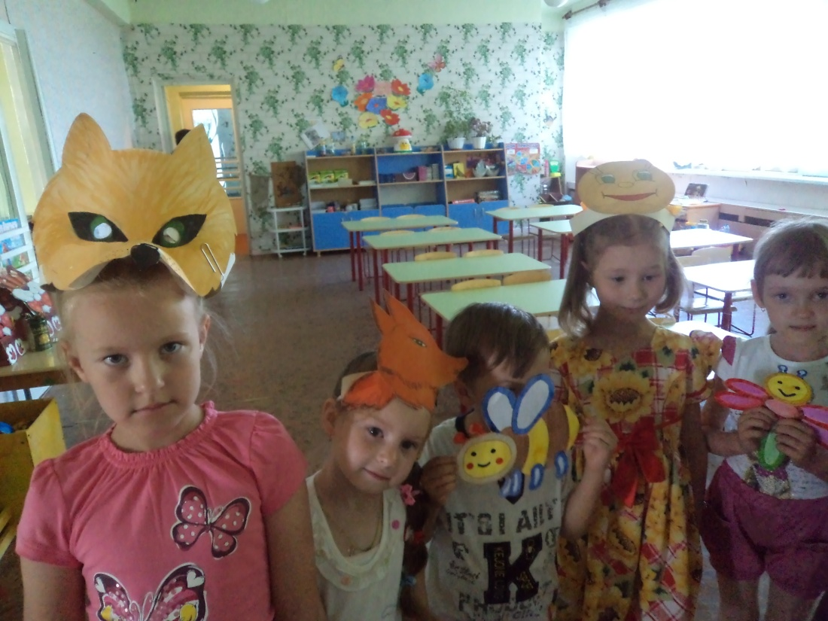
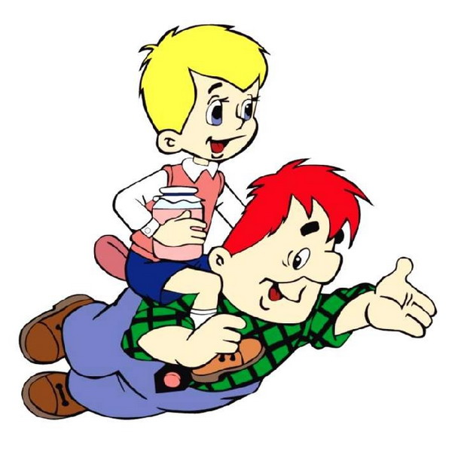

Slide 16
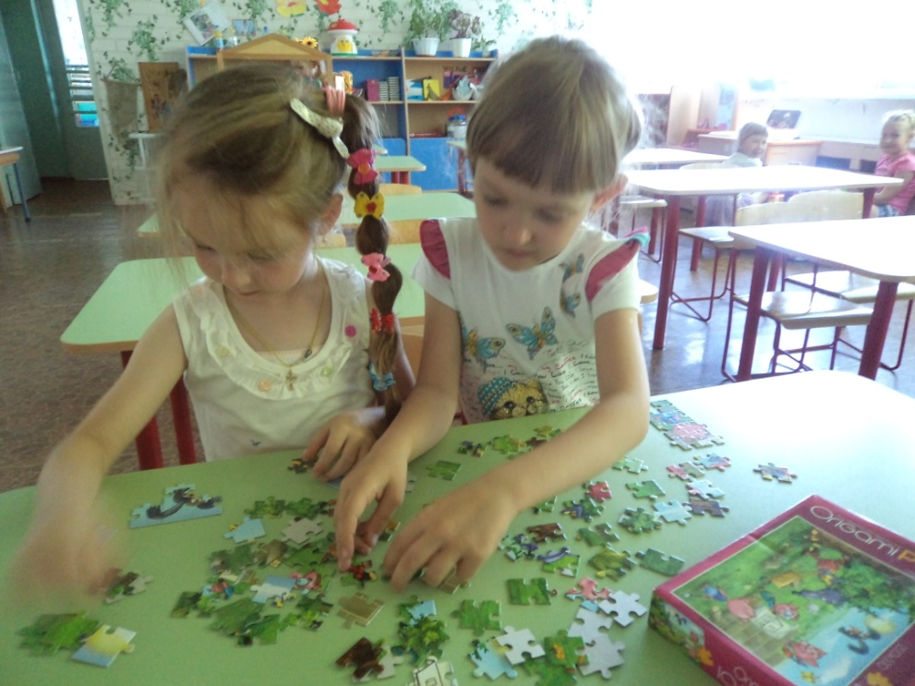
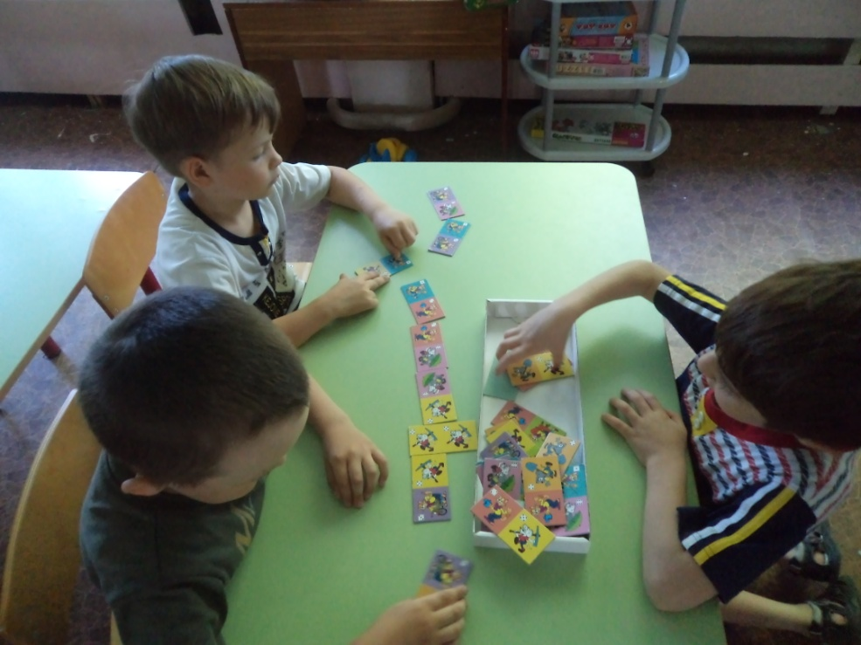
Организовывать дидактические игры , объединяя детей в подгруппы по 2-3 человека.

Slide 17
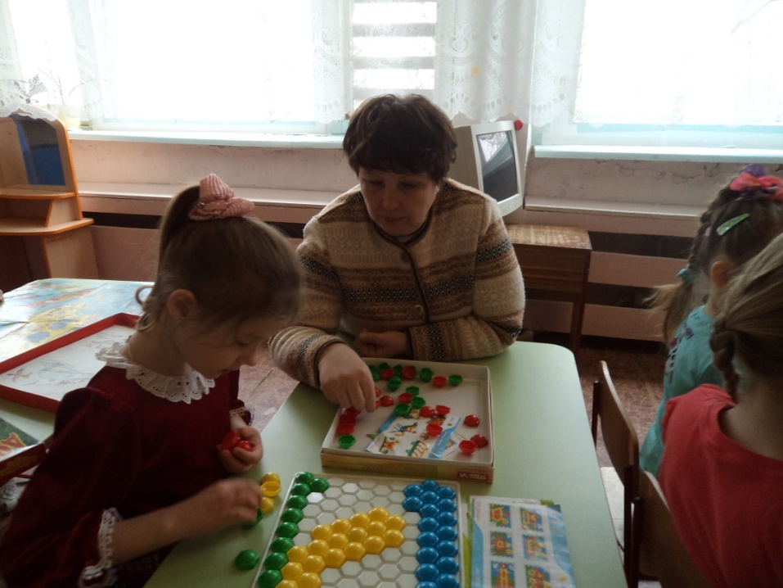
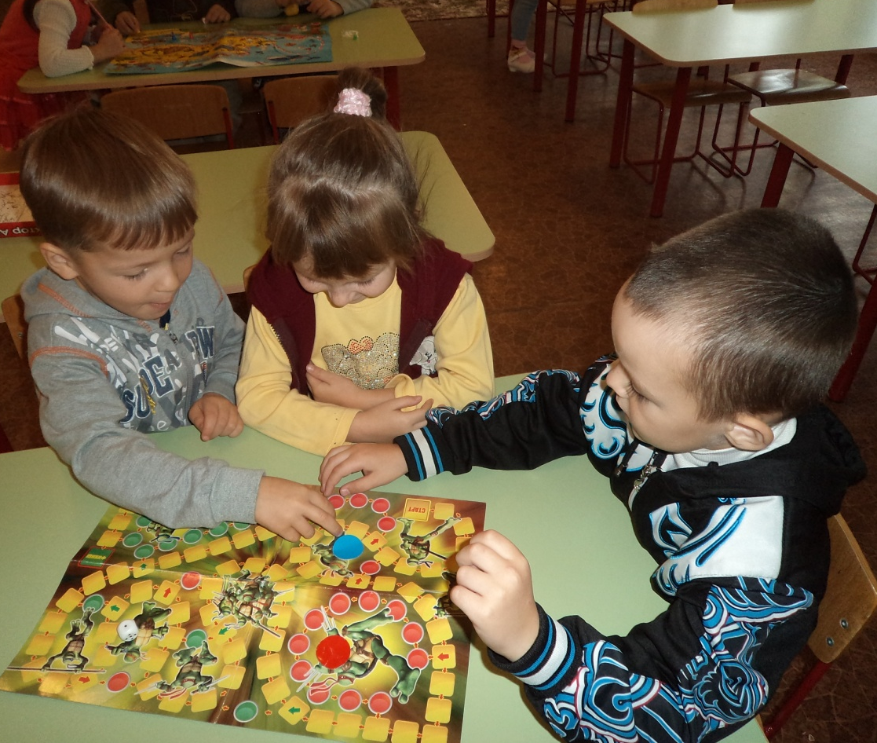
Вызывать у детей эмоционально-положительный отклик на игровое действие.
Воспитывать культуру честного соперничества в играх-соревнованиях.

Slide 18
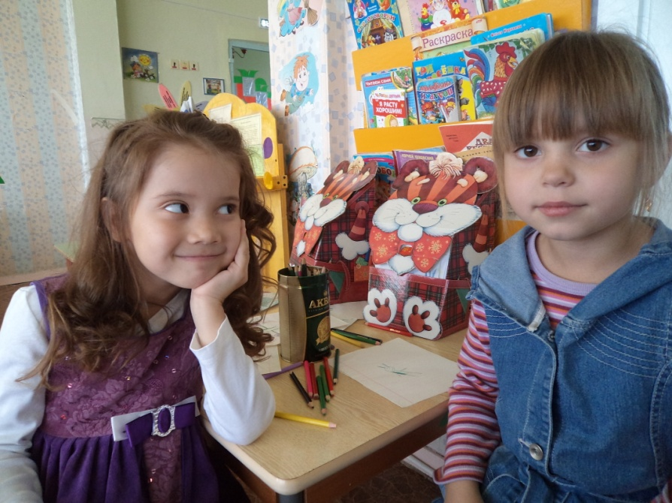
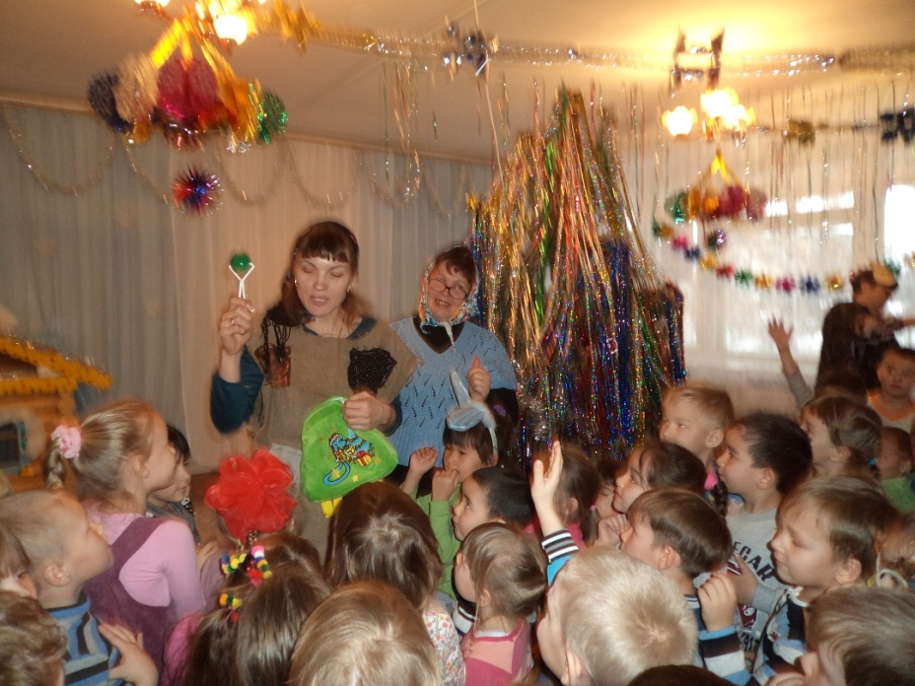
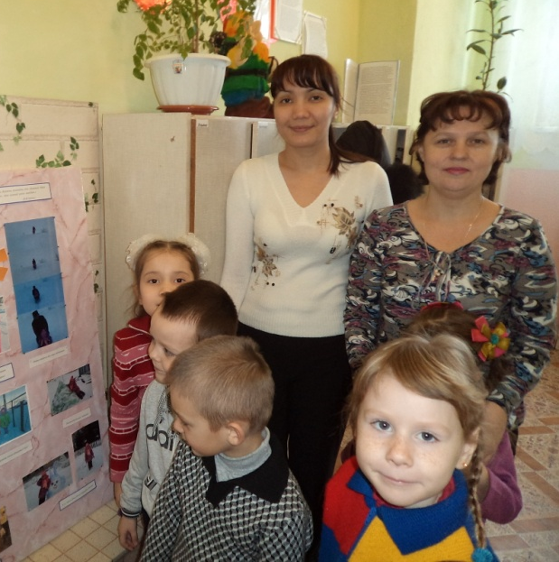
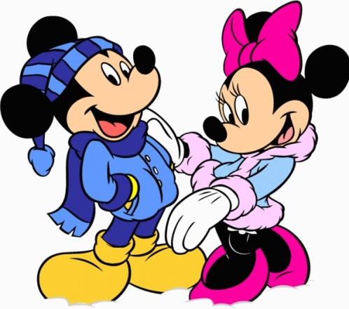
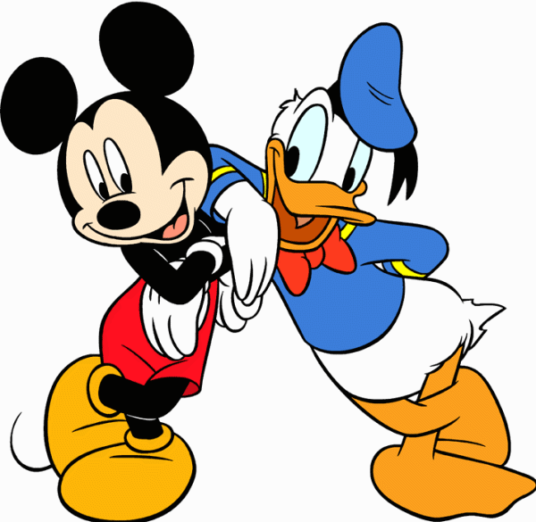
Приобщение к элементарным общепринятым нормам и правилам взаимоотношения со сверстниками и взрослыми.

Slide 19
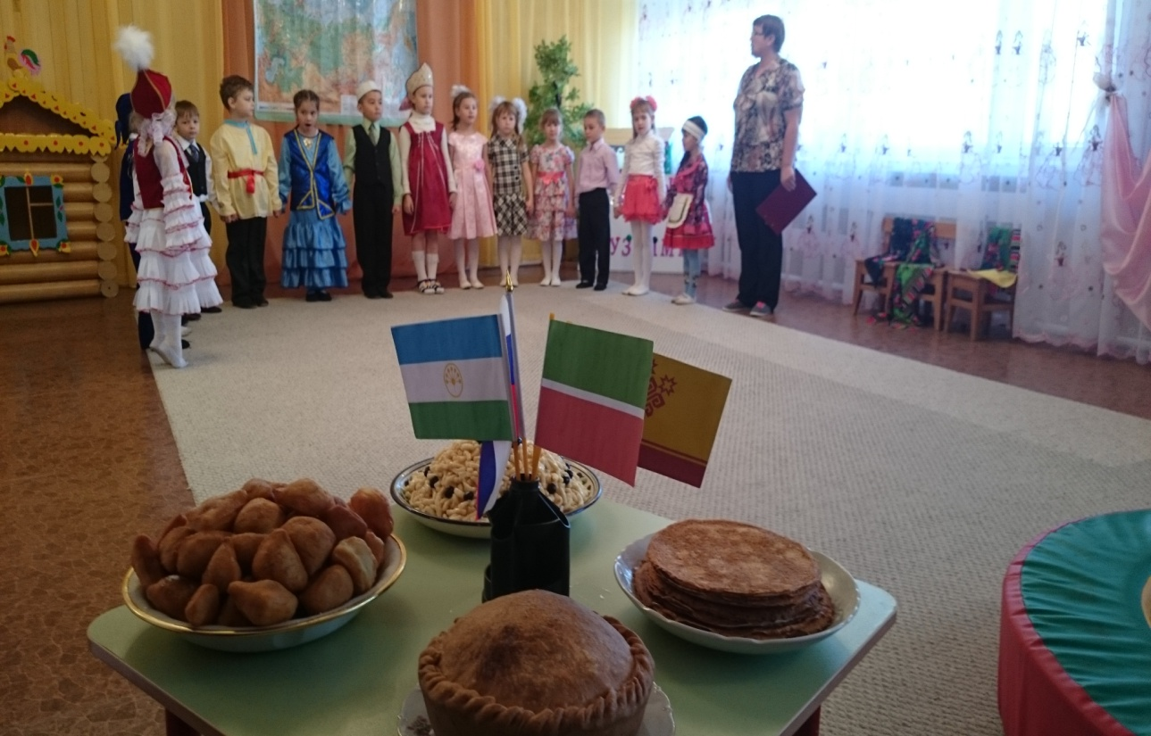

Slide 21
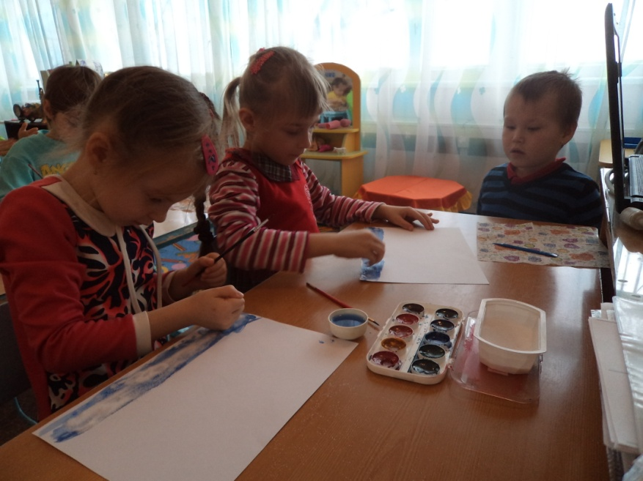
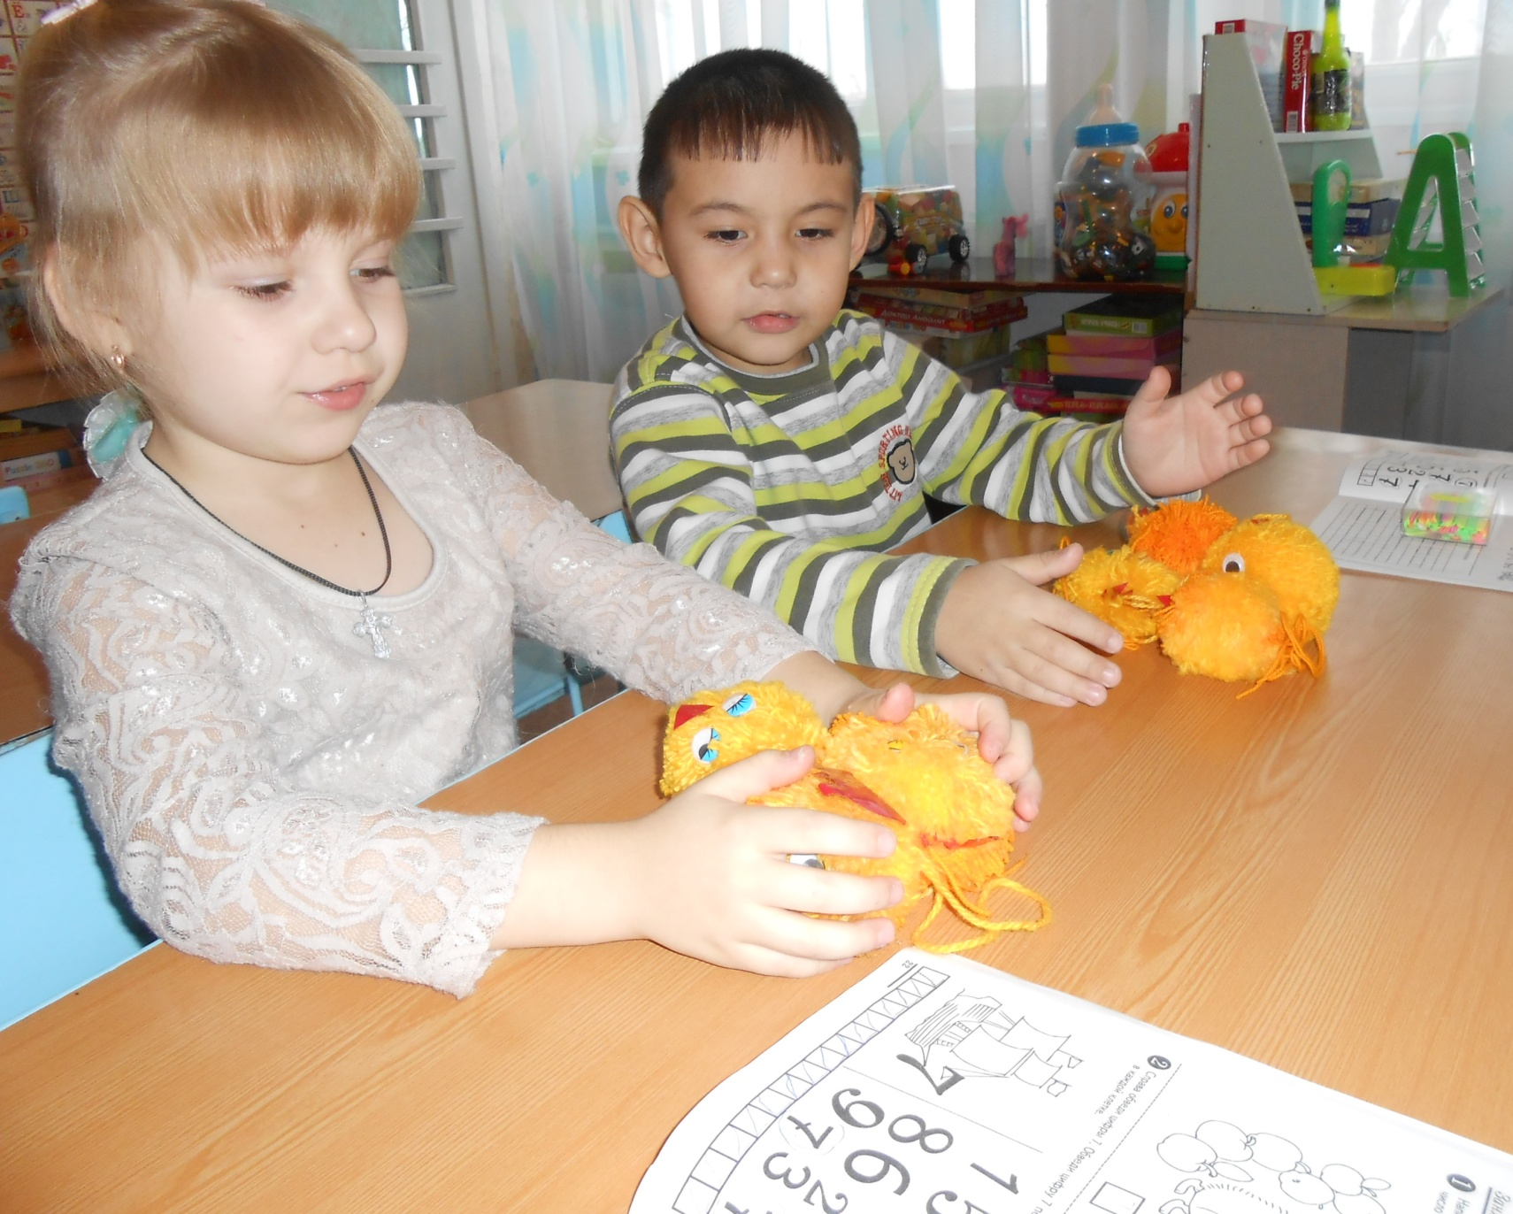

Slide 22
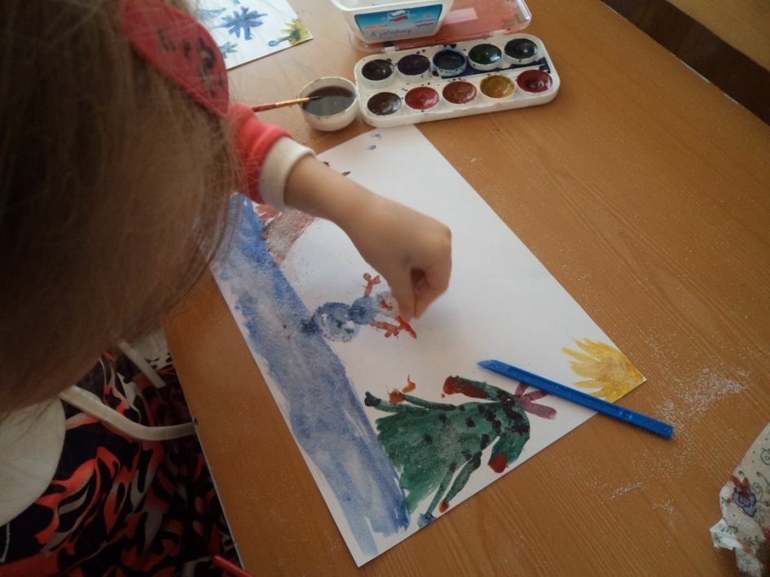
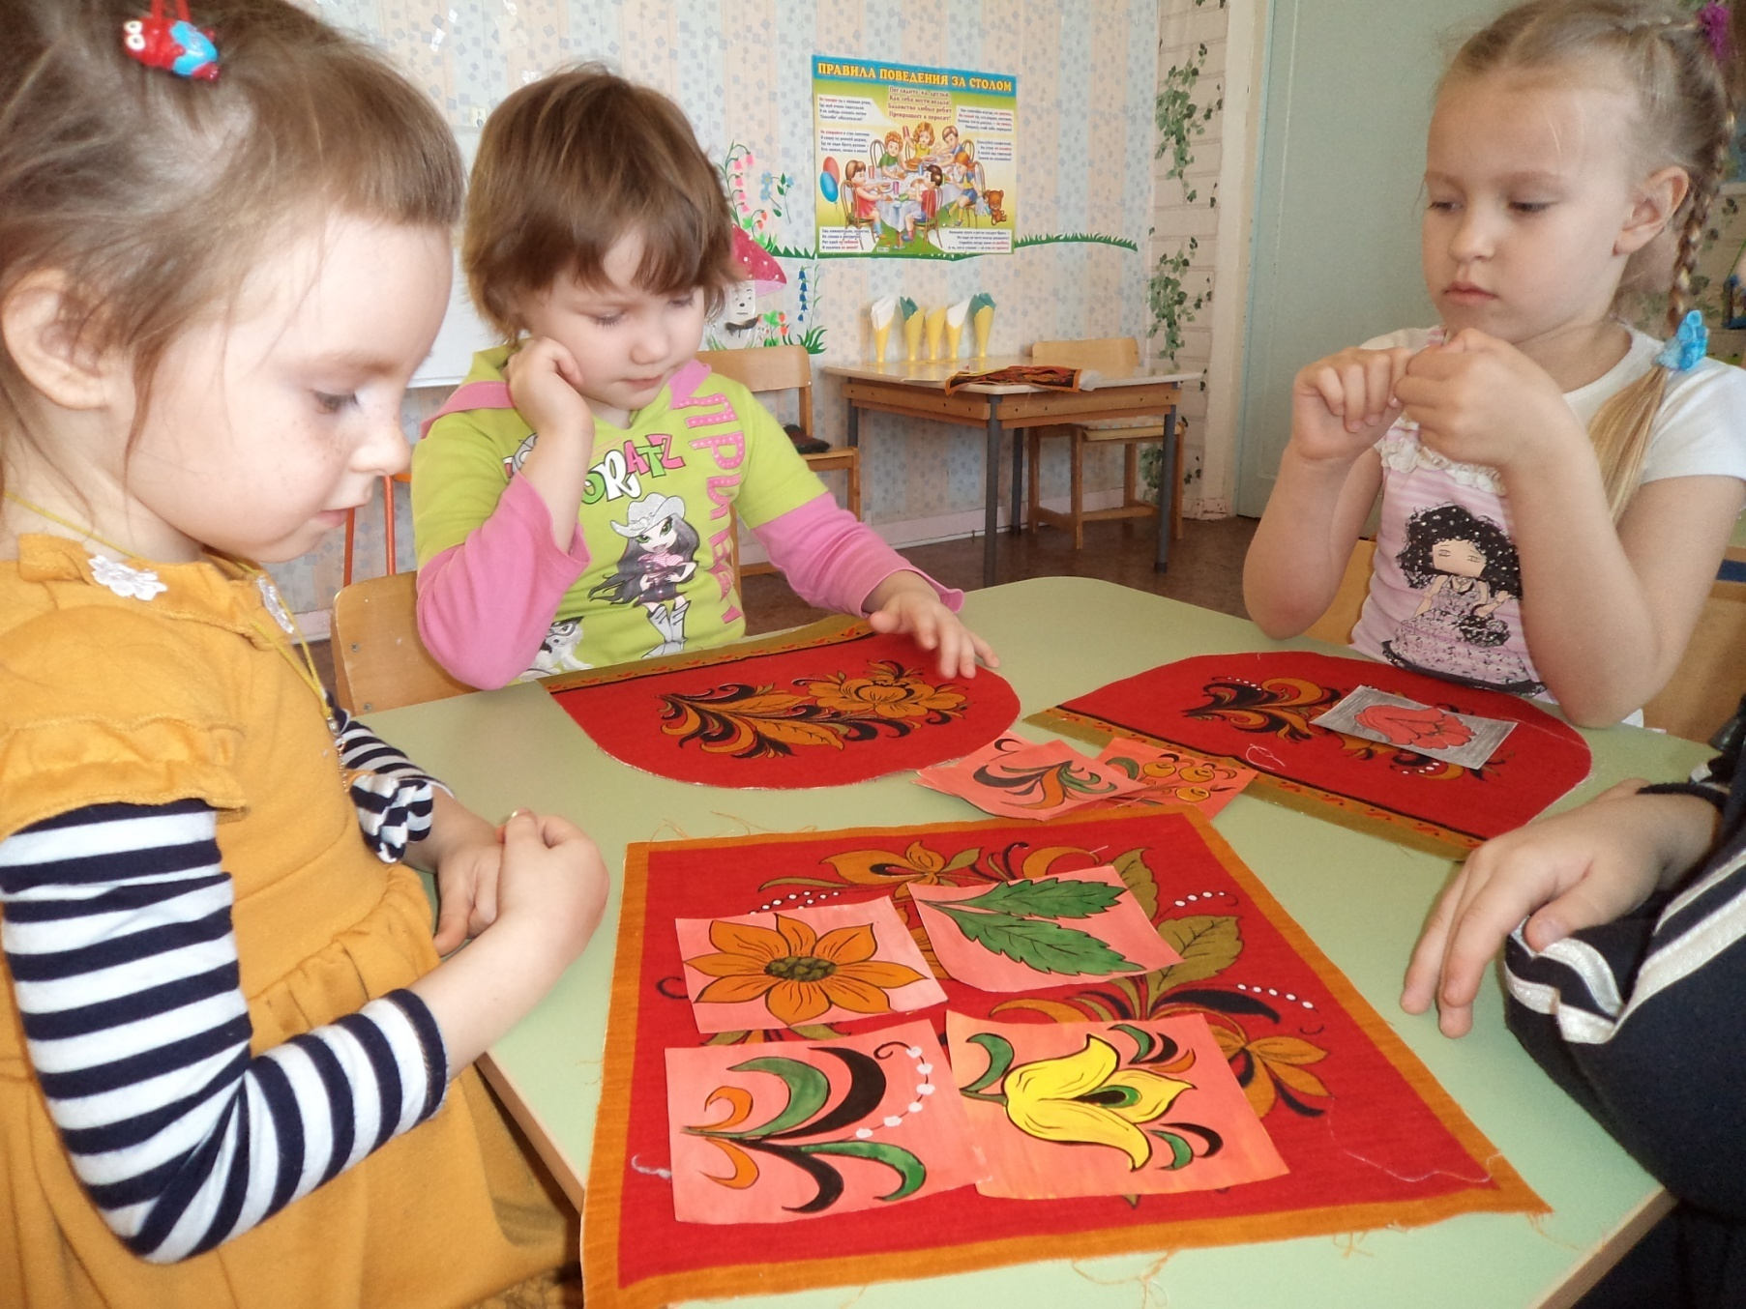
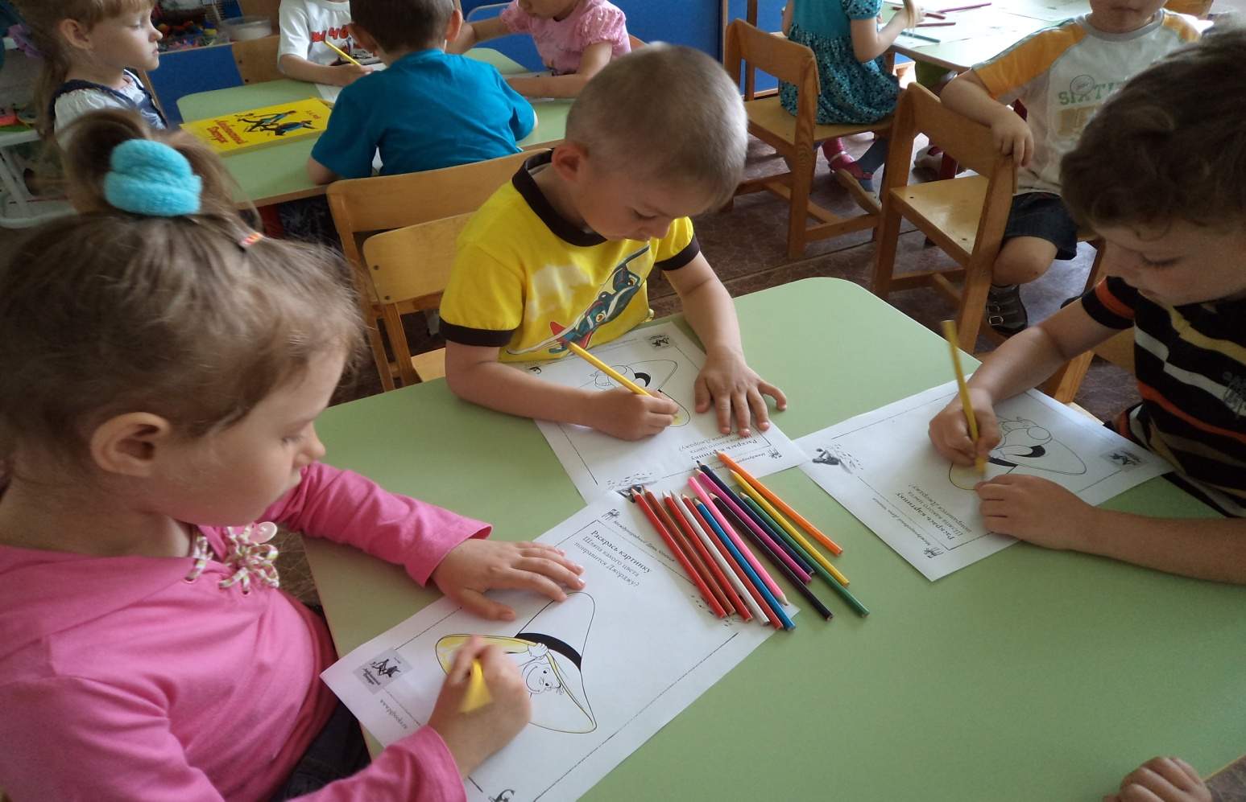

Slide 23
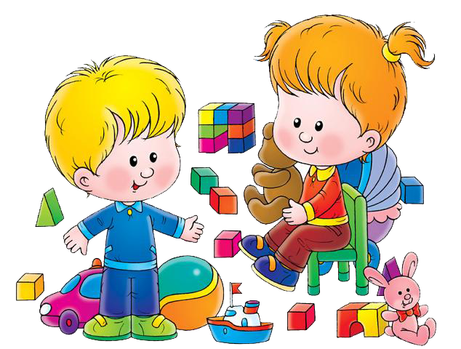

Slide 25
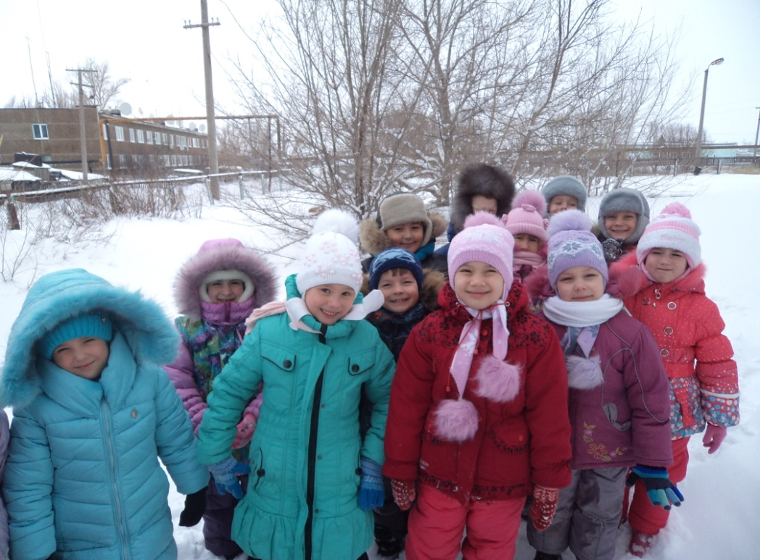
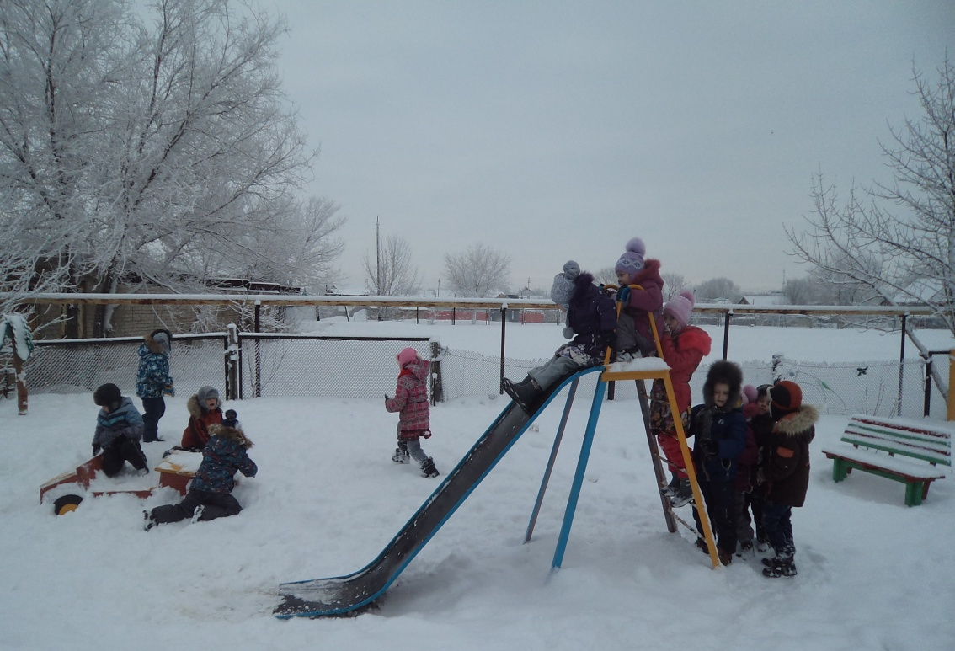

Slide 26
Один только урок нравственности годен для детства и в высшей степени важен для всякого возраста — это не делать никому зла. Руссо Ж.-Ж.

Slide 27
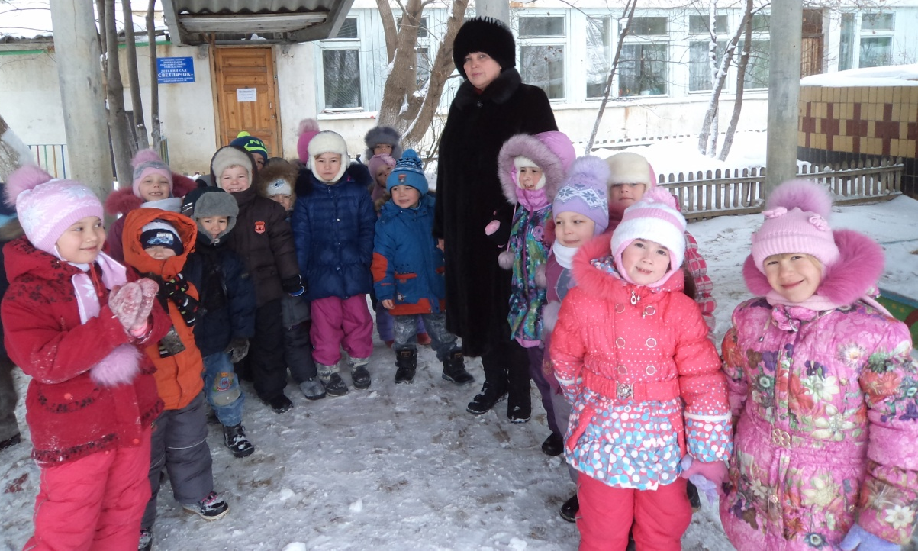
Спасибо
за
внимание.

